Slide 1



AI-Powered products
MÓDULO 4: Arquitecturas RAG
Sesión 9: Fundamentos RAG
Mentor: Daniel Gil Alegre
LIDR.co, training the Tech Leaders’ of the future
@lidr_ai
#followtheLIDR

Slide 2


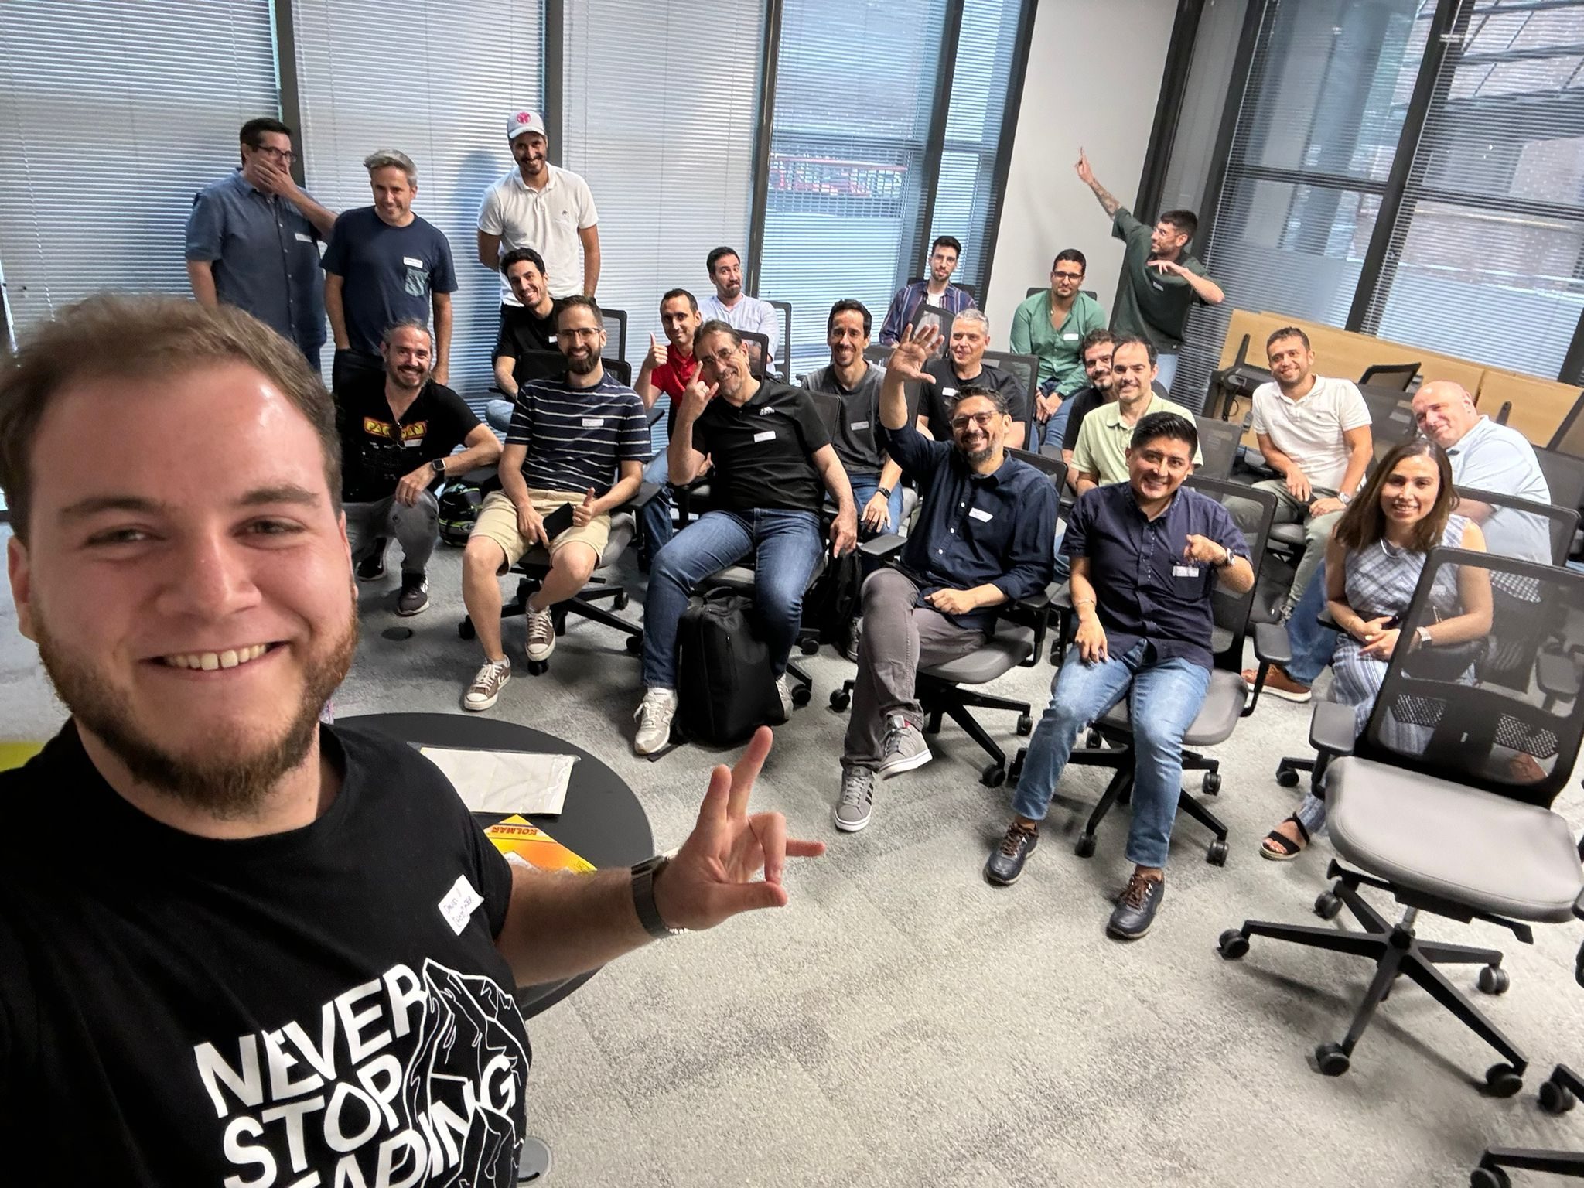




🧑🏻‍🏫 Tu mentor hoy
https://www.linkedin.com/in/daniel-gil-alegre/

Slide 3
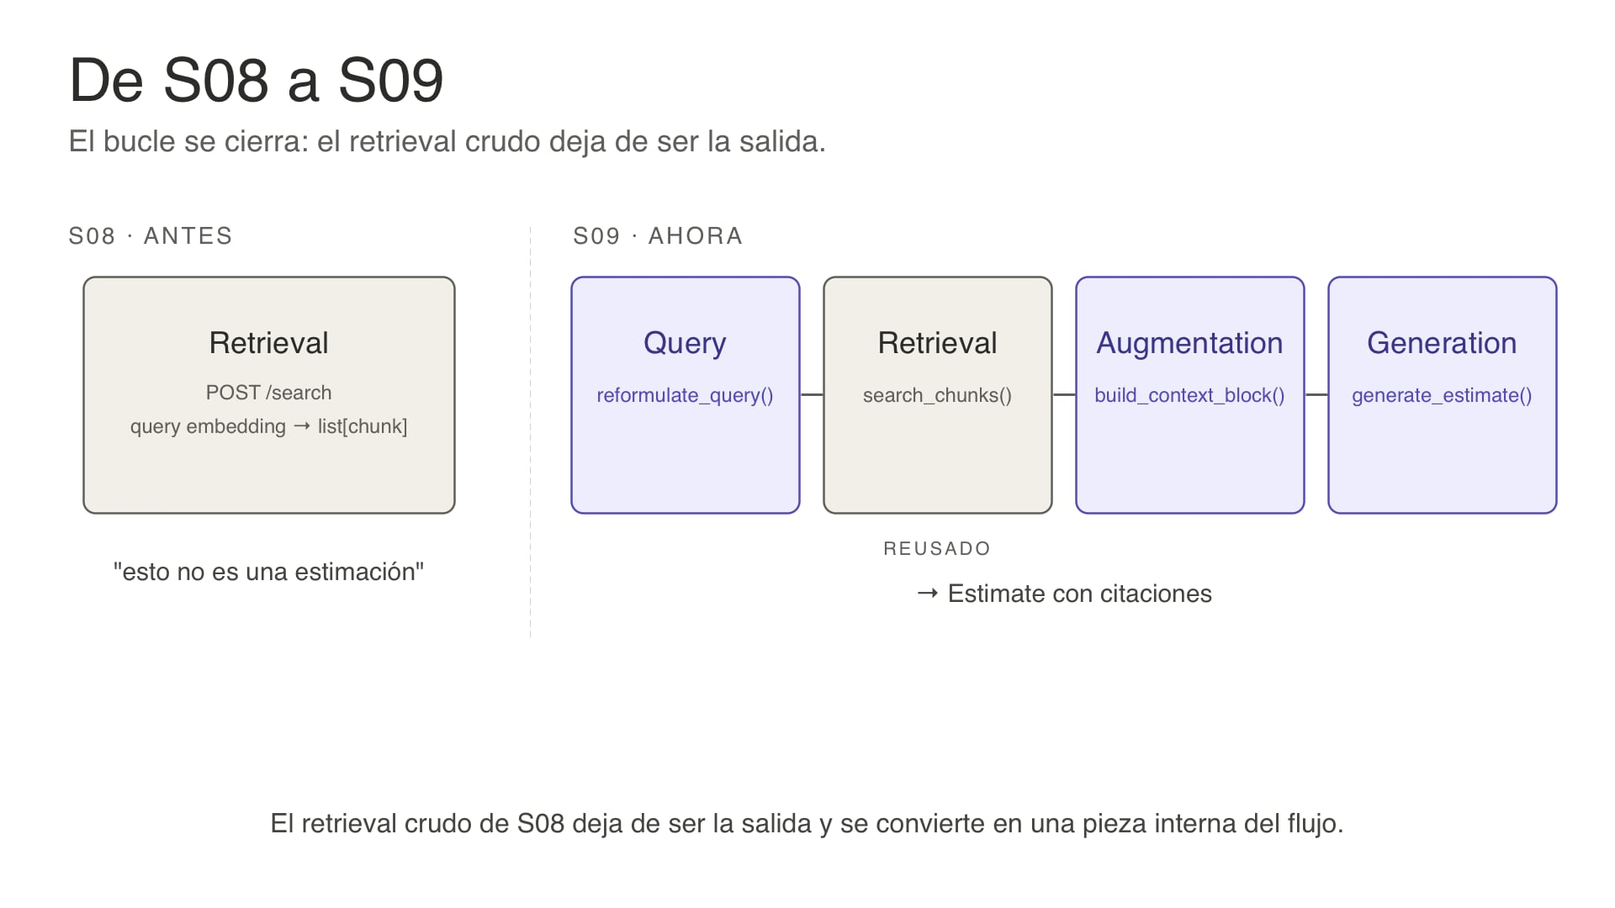

Slide 4
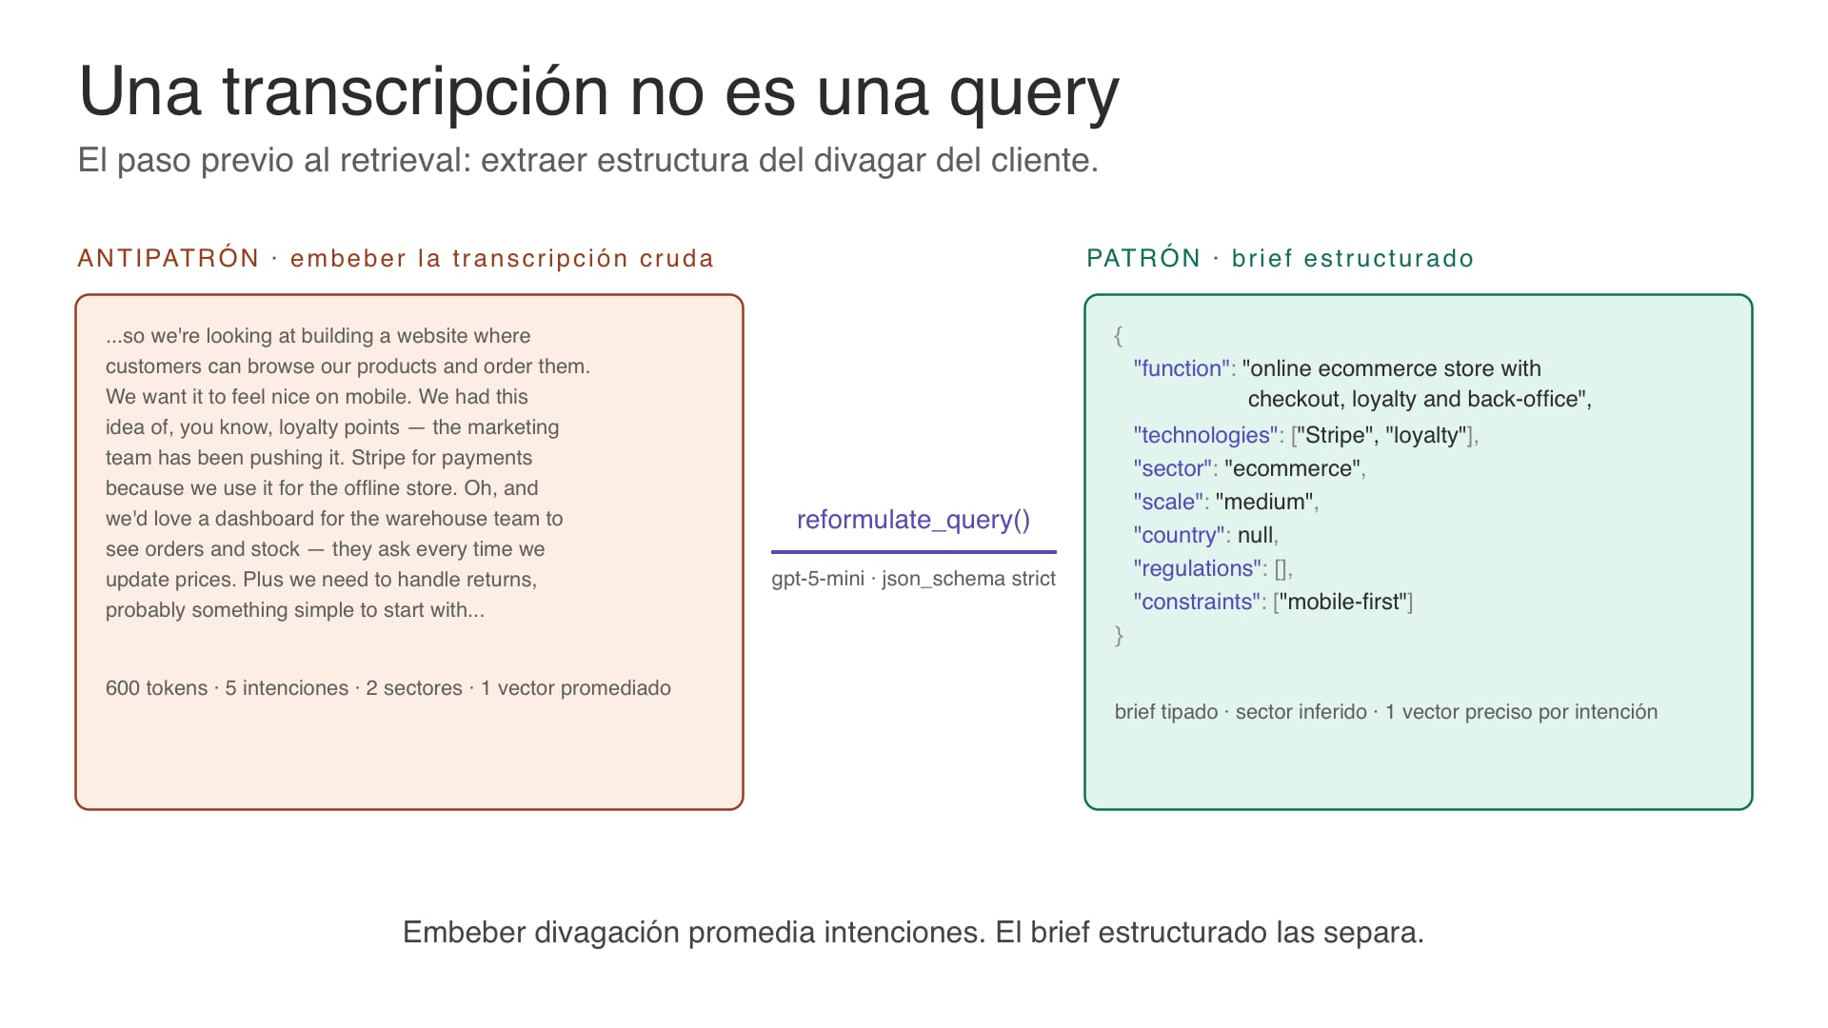

Slide 5
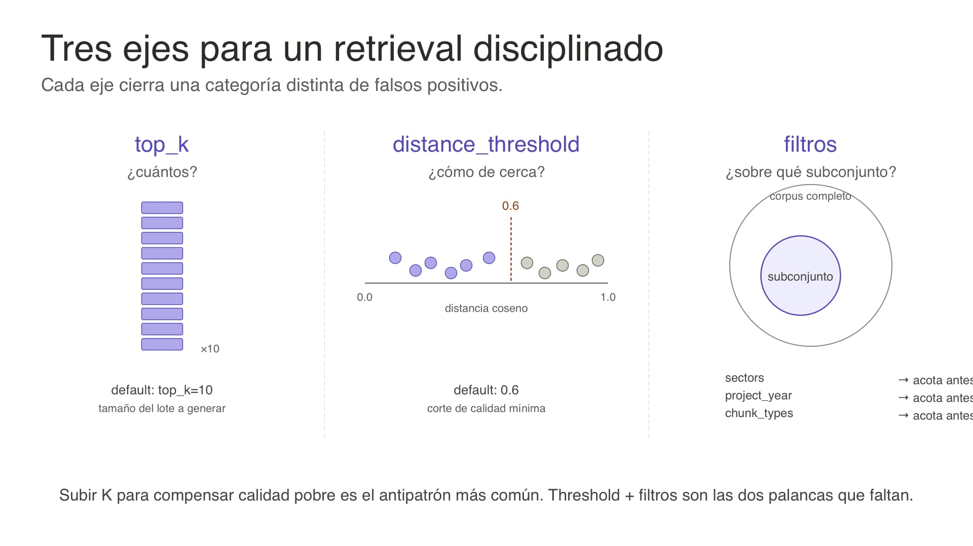

Slide 6
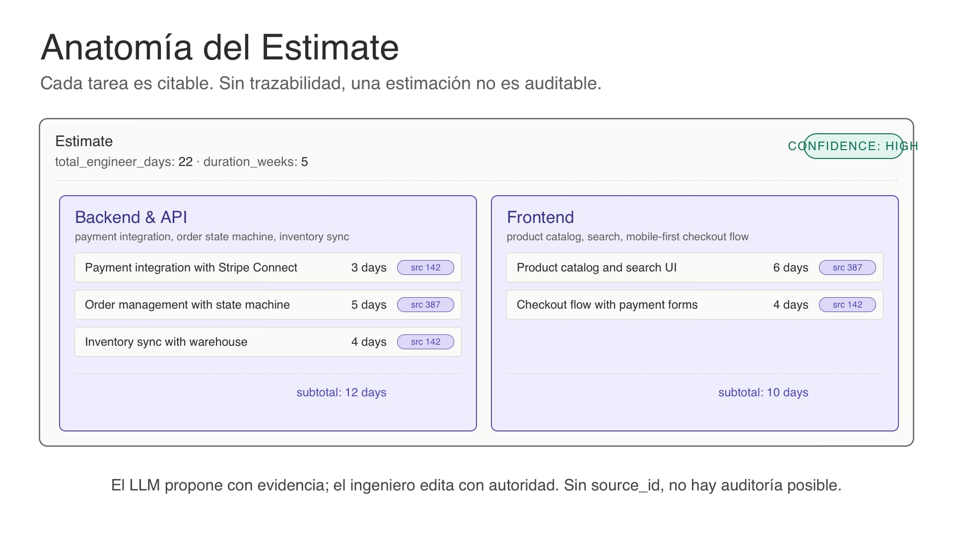

Slide 7
✍️ Ejercicios para la Sesión 10
💻 Leer el contenido del módulo 10
✍️ Realiza los ejercicios previos de la sesión 10
✋ Participa en los debates, en el feed y en los comentarios de las lecciones.

Slide 8
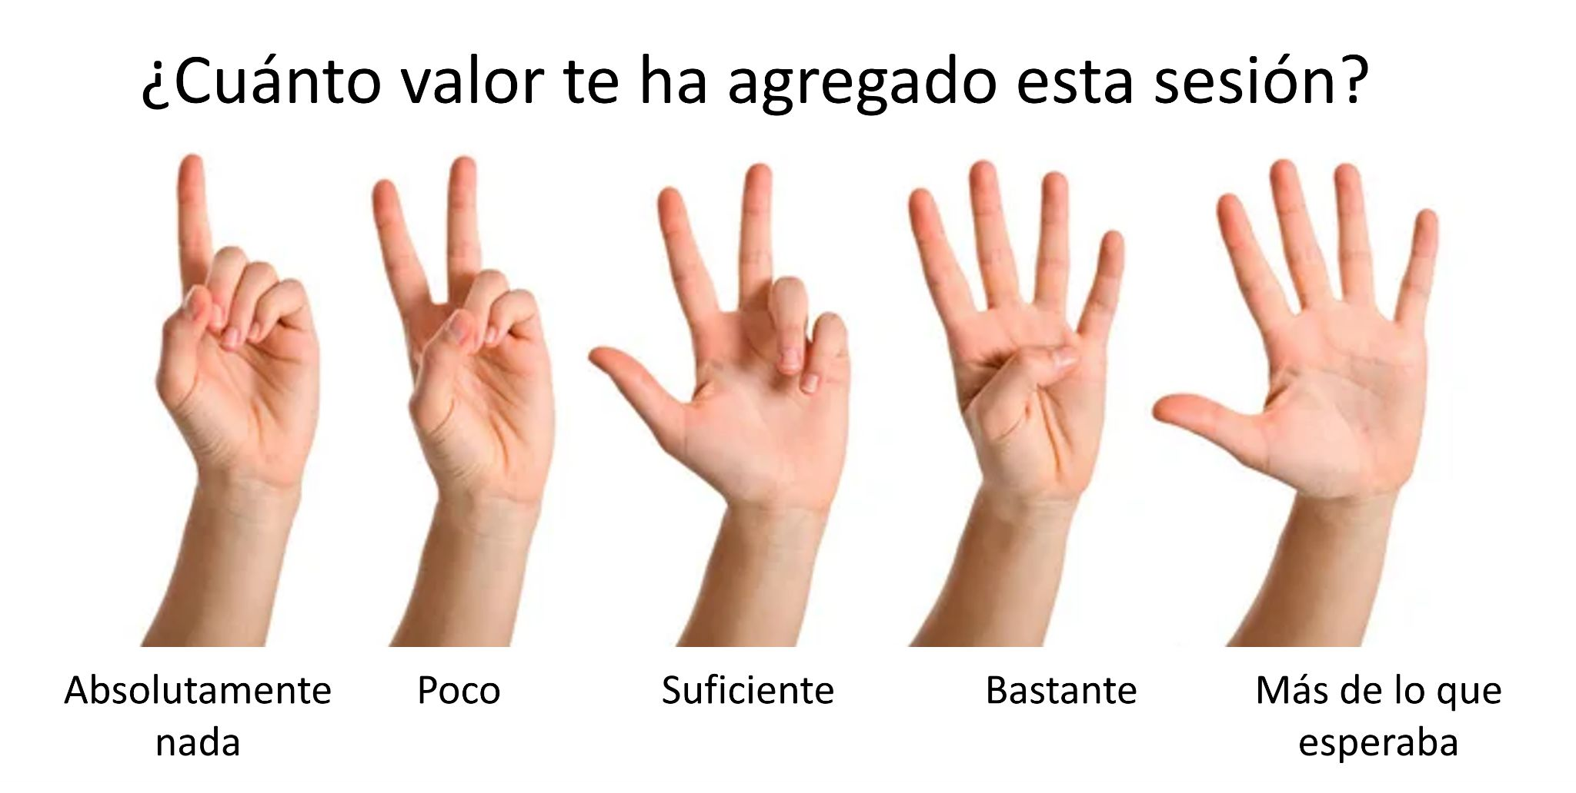
✋Tiempo para el feedback con ROTI

Slide 9


ROTI
¡GRACIAS!
LIDR.co, AI-Powered Careers
@lidr_ai
#followtheLIDR

